Slide 1



Jak wyznaczyć masę przedmiotu codziennego użytku bez użycia wagi?
Projekt współfinansowany przez Unię Europejską w ramach Europejskiego Funduszu Społecznego

Slide 2

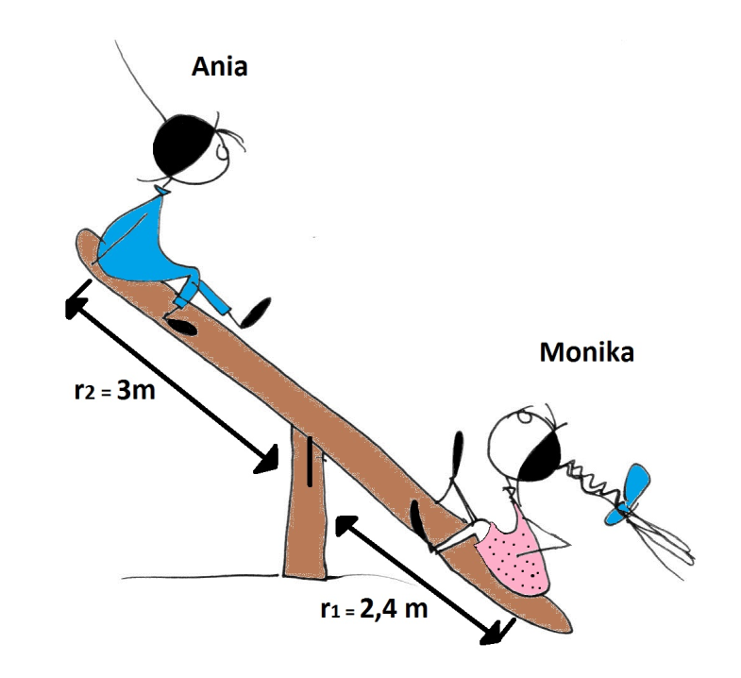
Zadanie na dobry początek
Masa Ani wynosi 50 kg. Jaką masę powinna mieć Monika,
aby huśtawka była w równowadze?
Przyjmij, że r₁= 2,4 m, a r₂= 3 m.
Zapisz obliczenia.

Slide 3
Cele lekcji w języku ucznia:
nauczysz się wyznaczać masę przedmiotu codziennego użytku bez wykorzystania wagi;
dowiesz się, jakie jest praktyczne zastosowanie dźwigni dwustronnej.

Slide 4
Kryteria sukcesu dla ucznia / NaCoBeZU
(Na Co Będziemy Zwracać Uwagę):
przeprowadzisz doświadczenie z wykorzystaniem dźwigni dwustronnej;
rozwiążesz zadanie rachunkowe;
wyszukasz praktyczne zastosowanie dźwigni dwustronnej;
zagrasz w grę dydaktyczną zgodnie z jej zasadami;
porównasz masę wyznaczoną doświadczalnie z masą wyznaczoną za pomocą wagi.

Slide 5
Pytanie kluczowe dla uczniów:
Czy bez wykorzystania wagi można dokładnie wyznaczyć masę przedmiotu użytku codziennego?

Slide 6
Informacja o tym, co uczniowie już wiedzą z poprzednich lekcji (powiązanie z wcześniejszą wiedzą):
Uczniowie:
wymieniają rodzaje maszyn prostych w tym dźwignie dwustronną;
wyjaśniają i demonstrują zasadę działania maszyn prostych;
znają zasady przekształcania wzorów;
potrafią współpracować w grupie.

Slide 7
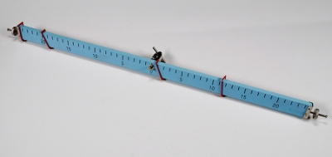
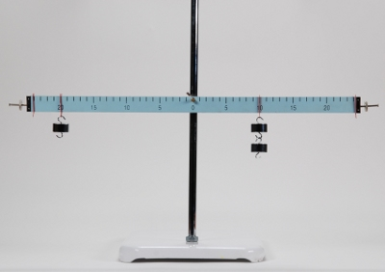
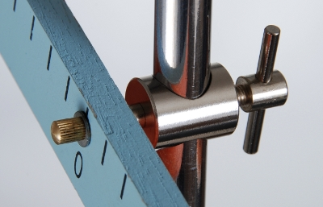
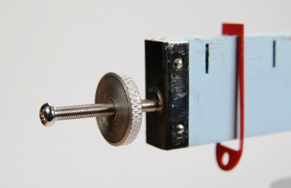
Jak wyznaczyć masę przedmiotu codziennego użytku bez użycia wagi?

Slide 8
Wyznaczanie masy kubka za pomocą dźwigni dwustronnej.
Dane: Rozwiązanie:
r₁ = 10 cm
r₂ = 11 cm
m₂ = 200 g
Szukane:
m1 = kubek
Odp.: Masa kubka wynosi 220 g.

Slide 9
Wyznaczanie masy marchewki za pomocą dźwigni dwustronnej.
Dane: Rozwiązanie:
r₁ =
r₂ =
m₂ =
Szukane:
m₁ =

Slide 10
nazwa przedmiotu codziennego użytku | odległość r₁ (cm) | masa m₁ (g) | odległość r₂ (cm) | masa m₂ (g) obliczona | masa m₂ (g) odczytana z wagi
kubek
marchewka

Slide 11
START | 2 | 3 | 4 | 5 | 6 | 7 | 8 | 9 | 10 | 11 | 12 | 13 | 14 | 15 | 16 | 17 | 18 | 19 | 20
 |  |  |  |  |  |  |  |  |  |  |  |  |  |  |  |  |  |  | 21
 |  |  |  |  |  |  |  |  |  |  |  |  |  |  |  |  |  |  | 22
 |  |  |  |  |  |  |  |  |  |  |  |  |  |  |  |  |  |  | 23
 |  |  |  |  |  |  |  |  |  |  |  |  |  |  |  |  |  |  | 24
 |  |  |  |  |  |  |  |  |  |  |  |  |  |  |  |  |  |  | 25
45 | 44 | 43 | 42 | 41 | 40 | 39 | 38 | 37 | 36 | 35 | 34 | 33 | 32 | 31 | 30 | 29 | 28 | 27 | 26
46
47
48
49
50
51
52 | 53 | 54 | 55 | 56 | 57 | 58 | 59 | 60 | 61 | 62 | 63 | 64 | 65 | 66 | 67 | 68 | 69 | 70 | META

Slide 12
KUBEK | MARCHEWKA
Wnioski:

Slide 13

Masa Ani wynosi 50 kg. Jaką masę powinna mieć Monika, aby huśtawka była w równowadze?
Przyjmij, że r₁= 2,4 m, a r₂= 3 m.
Zapisz obliczenia.

Slide 14
Korzystając z dostępnych źródeł internetowych, znajdź praktyczne wykorzystanie dźwigni dwustronnej. Zastosowanie dźwigni dwustronnej zapisz w edytorze tekstu: plik: dzwig.doc (pamiętaj o estetyce zapisu i prawach autorskich) oraz uzupełnij kartę pracy.
ZASTOSOWANIE DŹWIGNI DWUSTRONNEJ:

Slide 15
Gry dydaktyczne:
X | 1 | 2 | 3 | 4 | 5 | 6 | 7 | 8
A
B
C
D
E
F
G
H

Slide 16
Odpowiedz na pytanie kluczowe:
Czy bez wykorzystania wagi można dokładnie wyznaczyć masę przedmiotu użytku codziennego?

Slide 17
ZADANIE NA PODSUMOWANIE
Określ, czy poniższe stwierdzenia są prawdą (P), czy fałszem (F):
PP,
PF,
FP,
FF.
Za pomocą dźwigni dwustronnej, znanej masy i linijki można wyznaczyć masę i ciężar dowolnego ciała | P | F
B. Dźwignia dwustronna jest w równowadze, jeżeli m₁r₂=m₂r₁. | P | F

Slide 18
Zadanie domowe do lekcji:
Zadanie 1.
Zapisz zależność pozwalającą wyznaczyć masę korzystając z dźwigni dwuramiennej, ciała o znanej masie i linijki.
Zadanie 2.
Piotr ma ciężar F₁= 600 N. Oblicz ciężar Antka, jeśli chłopcy siedzą na huśtawce będącej w równowadze. Przyjmij, że r₁= 2 m, a r₂= 3m. Zapisz obliczenia.
Zadanie 3.
W którym miejscu należy podeprzeć drąg o długości 3m, aby ciężar 600 N zrównoważyć siłą 200 N? Przyjmij, że oba ciała zawieszono na końcach drąga. Sporządź odpowiedni rysunek i zapisz obliczenia.
Zadanie 4 dodatkowe (dla chętnych).
Wykonaj model dźwigni dwustronnej i przynieś go do szkoły na następną lekcję.

Slide 19
Informacja Zwrotna dla wybranej osoby z grupy:
Jak wyznaczyć masę przedmiotu codziennego użytku bez użycia wagi?
Drugoklasistko! Drugoklasisto!
Proszę o napisanie zdania podsumowującego do jednego z przedstawicieli Twojej grupy po dzisiejszej lekcji. Dziękuję za szczerą wypowiedź
(imię) ………..…………………………., na dzisiejszej lekcji ……………………………………
………………………………………………………………………………………………………………………………………………………………………………………………………………………………………………………………………………………………………………………………………………………………………………………………………………………………………………………………………………………………………………………………………

Slide 20
Informacja Zwrotna dla nauczyciela:
Jak wyznaczyć masę przedmiotu codziennego użytku bez użycia wagi?
Drugoklasistko! Drugoklasisto!
Proszę o napisanie zdania podsumowującego do nauczyciela fizyki po dzisiejszej lekcji. Dziękuję za szczerą wypowiedź
Dowiedziałem się, że / zastanawia mnie fakt, że ………………………………………………………………………………………………………………………………………………………………………………………………………………………………………………………………………………………………………………………………………………………………………………………………………………………………………………………………………………………………………………………………………………………………………………

Slide 21
Izabela Okrzesik – Frąckowiak
Izabela Czechowska

